Slide 1
종합설계프로젝트
정보통신공학과 / 1862048 임규빈

Slide 2
개발환경 - frontend
1. Vue.js
3. Legacy Server 연동
- 관련 네이버 API
- 관련 공공데이터 서비스 API
- 컴포넌트 기반의 Frontend Framework
- 컴포넌트 간의 통신(부모-자식간, 컴포넌트간(이벤트버스)
- axios를 이용한 서버와 통신
- Vue.js 기반의 외부 모듈 활용
2. Vuetify 플러그인
4. Web Crawling
- Metrial Design을 지원하는 디자인 프레임워크
- Vue.js 기반의 Vuetify UI 컴포넌트 활용

Slide 3
개발환경 - backend
1. API Server
3. Legacy Service 연동
- 서버의 API 연동
- Node.js 기반 + Express 프레임워크
- REST API Server 구현
- Socket 실시간 통신 구현
2. Database 연동
- MongoDB
- Postgresql DB

Slide 4
작품
제목 : [ 나의 서재 ]
목표 :
사용자가 원하는 책을 검색할 수 있고, 독서일지를 작성할 수 있으며, 지도에서 원하는 책을 사기 위한 서점이나 도서관등을 검색할 수 있도록 한다.
기능 :
1. 로그인
2. 도서 검색
- 원하는 책 제목을 검색
- 자신이 읽은 책에 대한 간단한 독후감 작성 및 저장
3. 독서 현황
- 지도에서 검색이 가능함
4. 서점 및 도서관

Slide 5
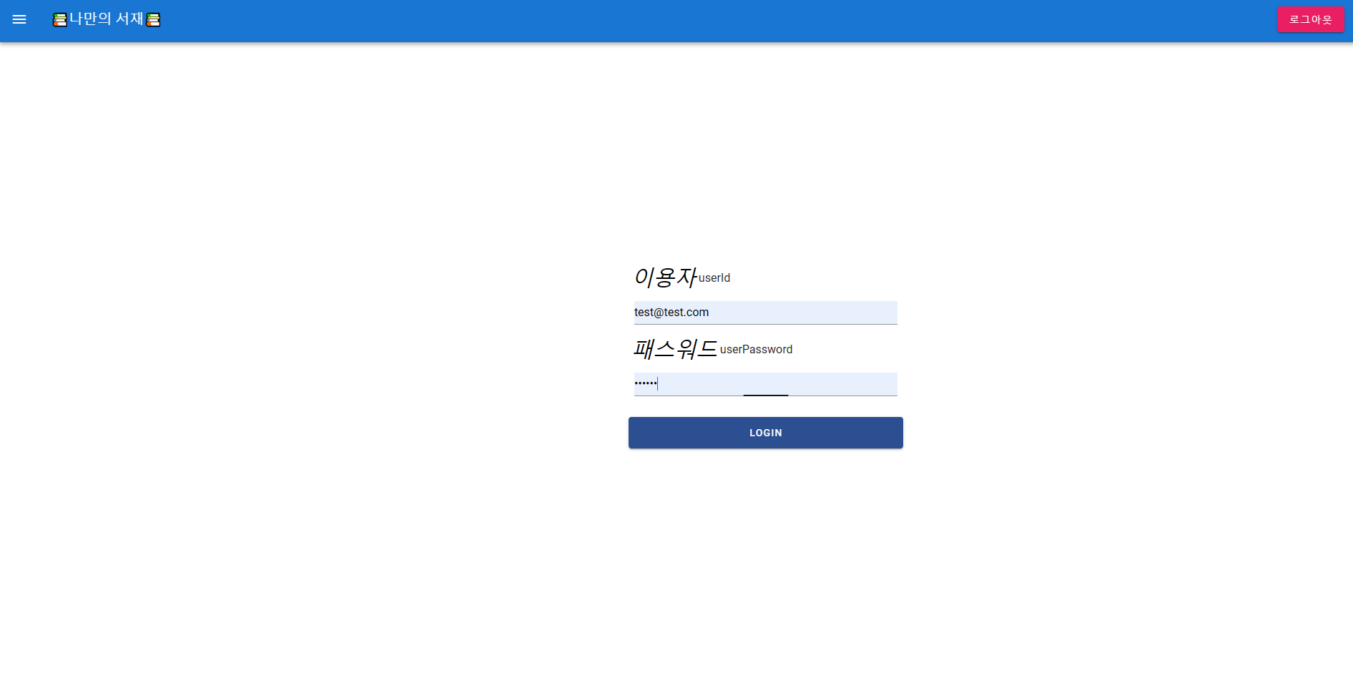
화면 구성

Slide 6
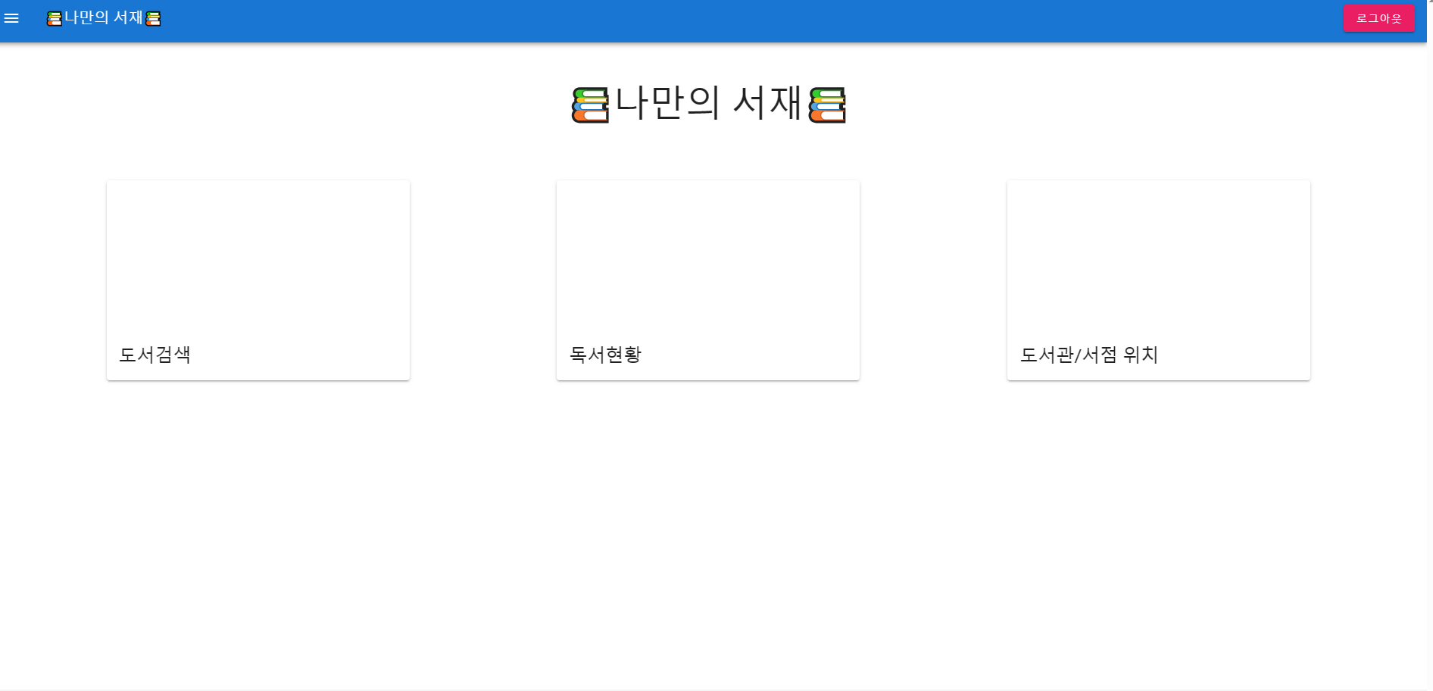
화면 구성

Slide 7
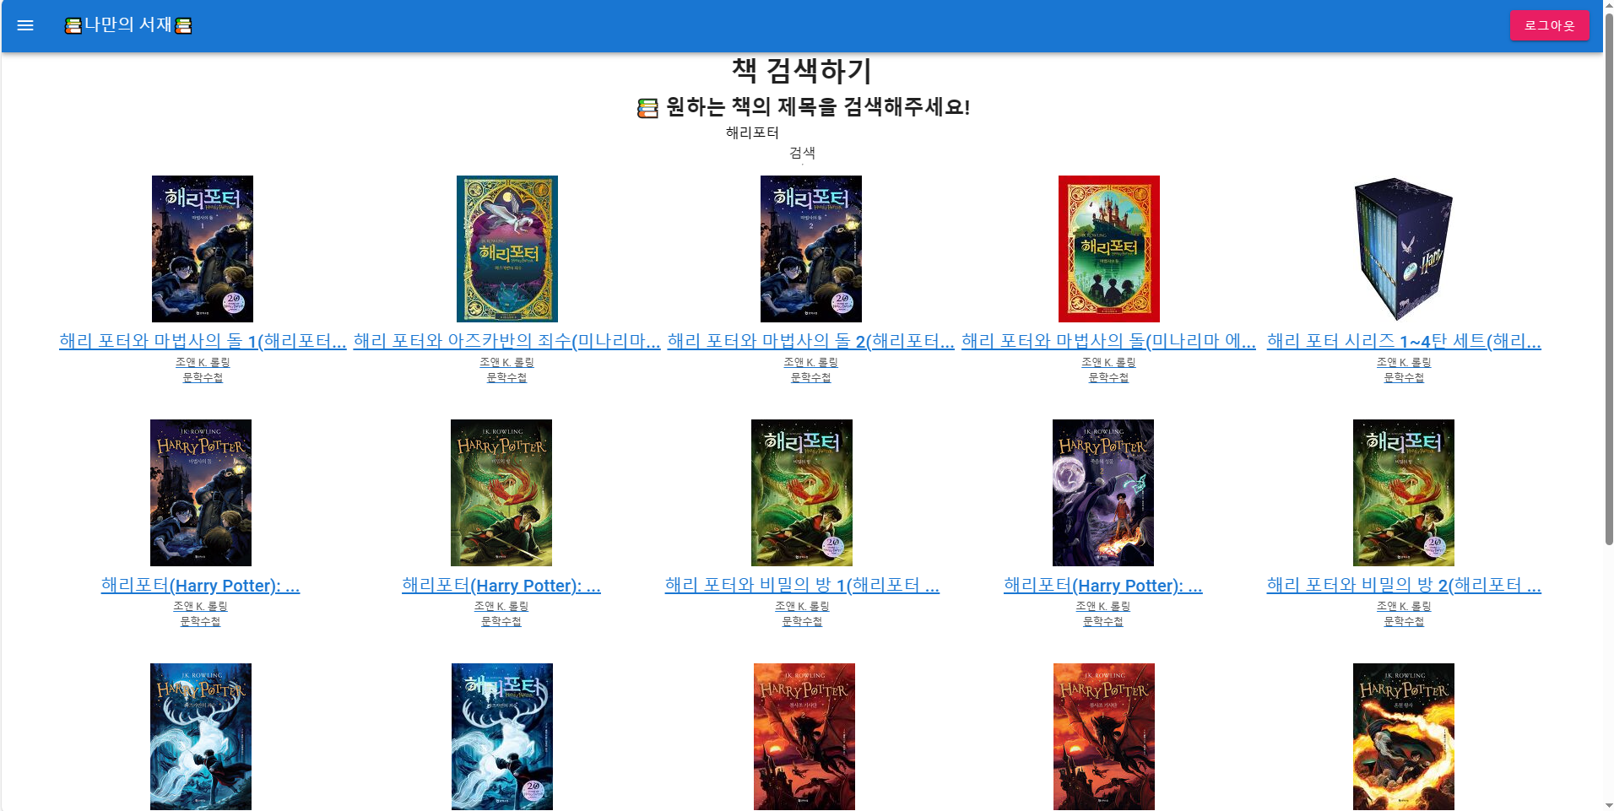
화면 구성

Slide 8
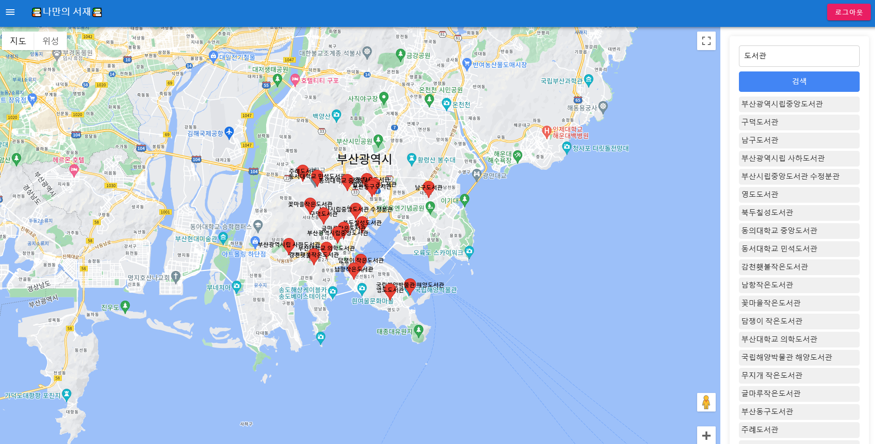
화면 구성

Slide 9
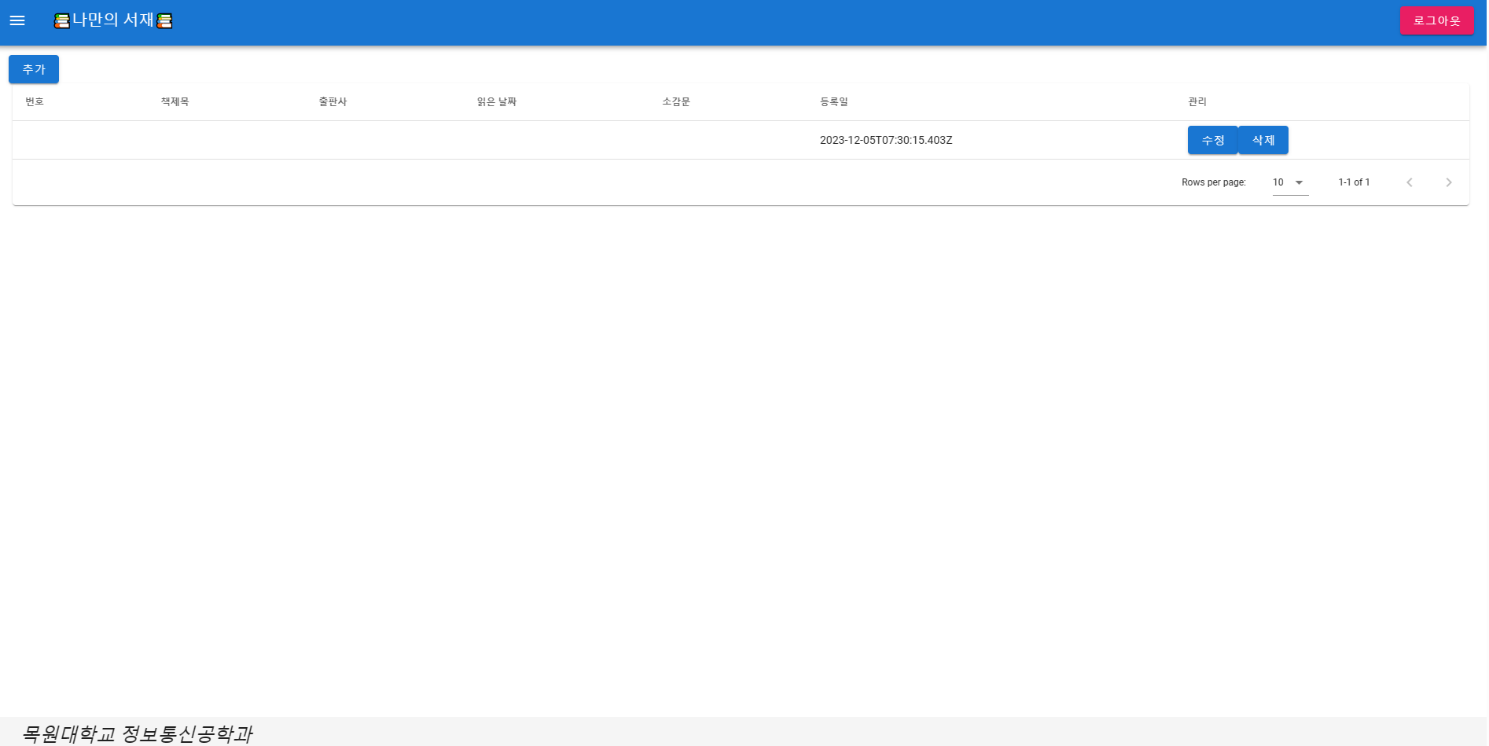
화면 구성

